Slide 1
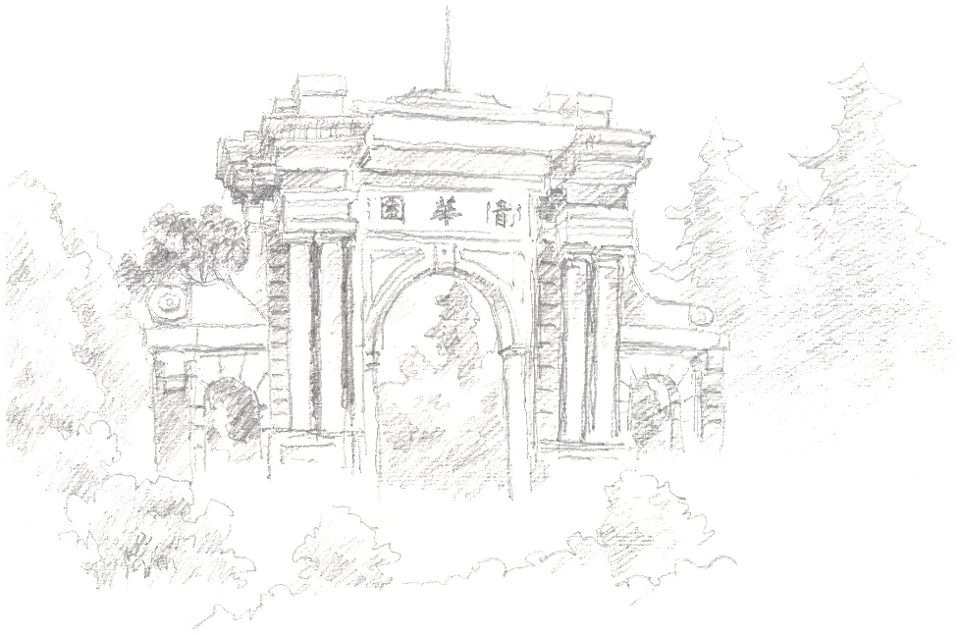
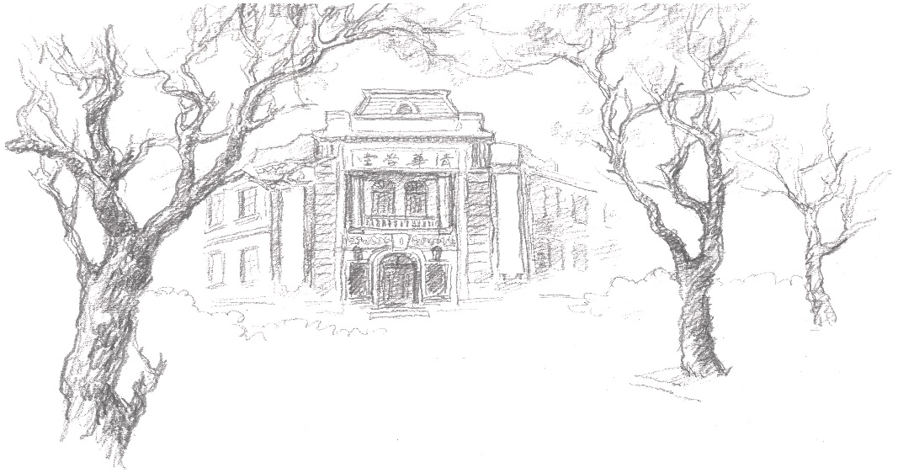
计算机原理与系统 14 优化II 性能测试与评价
范静涛 | fanjingtao@tsinghua.edu.cn

Slide 2
评价程序性能的常数因子

Slide 3
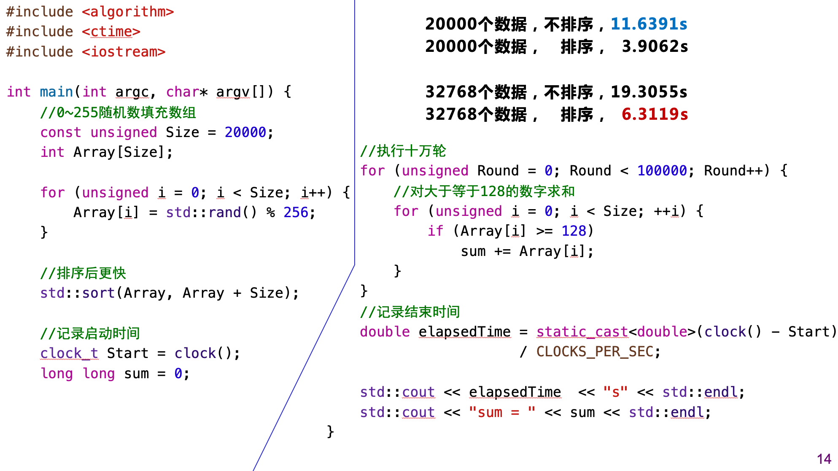
每个元素的周期数(Cycles Per Element, CPE)
第一节课的PPT的P14

Slide 4
每个元素的周期数(Cycles Per Element, CPE)
向量、列表等不涉及分支的程序性能分析指标（运行时长随规模线性变化）
①处理n个元素用了多少个时钟周期？
//记录启动时间
clock_t Start = clock();
//处理n个元素……
//记录消耗时间
clock_t Elapsed = clock() – Start;
double ElapsedClock = static_cast<double>(Elapsed) * (1e9 / CLOCKS_PER_SEC)
* 3.1; //3.1Ghz

Slide 5
每个元素的周期数(Cycles Per Element, CPE)
向量、列表等不涉及分支的程序性能分析指标（运行时长随规模线性变化）
②改变n，拟合斜率slope（常数因子）
ElapsedClock = CPE * n + 常规开销Overhead
psum1
Slope = 9.0
psum2
Slope = 6.0
尽可能的减小CPE，是优化的目标

Slide 6
手把手CPE测试

Slide 7
向量的数据类型
Len
0
1
len-1
Data
template<typename data_t>
class Vec{
public:
Vec(size_t Length);
Vec(const Vec& Source);
Vec& operator=(const Vec& Source);
~Vec();
private:
size_t Len;
data_t* Data;
使用 data_t的不同声明
int
long
float
double

Slide 8
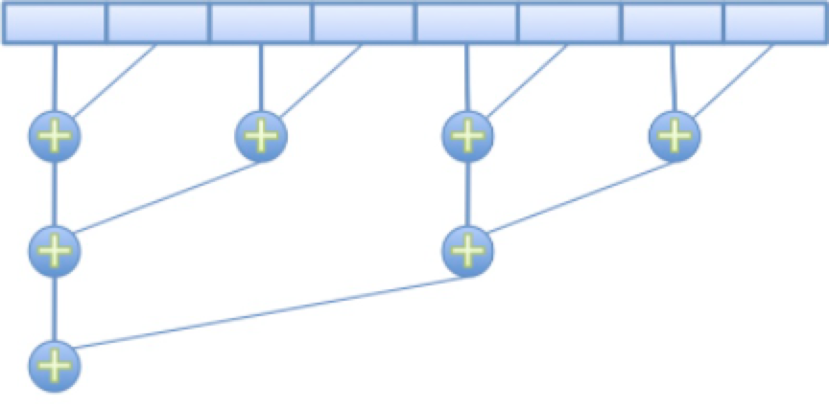
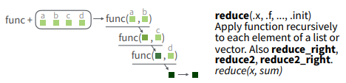
规约(Reduce)
用特定算子，将一个矩阵或向量计算为某个值，例如：
求和sum()，
乘积prod()，
最大值max()，
最小值minCoeff()
……

Slide 9
向量类声明
template<typename data_t>
class Vec{
public:
Vec(size_t Length);
Vec(const Vec& Source);
Vec& operator=(const Vec& Source);
~Vec();
size_t GetLength() const;
bool GetElement(size_t Idx, data_t* Dst) const;
bool SetElement(size_t Idx, data_t Val);
void Reduce_Ver1(data_t* Dst, const string& Op);
……
private:
data_t* GetStart() const;
size_t Len;
data_t* Data;
//Reduce Idents
map<string, data_t> Ident{
{"+", 0},
{"*", 1}
};
//Reduce Functions
map<string, function<data_t(data_t, data_t)> > Operators{
{"+", [](data_t x, data_t y) {
return x + y;
}
},
{"*", [](data_t x, data_t y) {
return x * y;
}
}
};
};
data_t当做已知类型
向量长度
获取指定分量
设置指定分量
规约函数，Op在下页
首分量地址
私有数据

Slide 10
template<typename data_t>
class Vec{
public:
Vec(size_t Length);
Vec(const Vec& Source);
Vec& operator=(const Vec& Source);
~Vec();
size_t GetLength() const;
bool GetElement(size_t Idx, data_t* Dst) const;
bool SetElement(size_t Idx, data_t Val);
void Reduce_Ver1(data_t* Dst, const string& Op);
……
private:
data_t* GetStart() const;
size_t Len;
data_t* Data;
//Reduce Idents
map<string, data_t> Ident{
{"+", 0},
{"*", 1}
};
//Reduce Functions
map<string, function<data_t(data_t, data_t)> > Operators{
{"+", [](data_t x, data_t y) {
return x + y;
}
},
{"*", [](data_t x, data_t y) {
return x * y;
}
}
};
};
map是stl的容器：
first是key
second是value
向量类声明
Ident["+"]==0
和的初始值0
积的初始值1
求和的lambda
求积的lambda

Slide 11
四件套
template<typename data_t>
Vec<data_t>::Vec(size_t Length){
Len = Length;
if (Len > 0) {
Data = new data_t[Len];
for(size_t i = 0 ; i < Len; i++) {
Data[i] = rand() / 100;
}
}
else {
Data = nullptr;
}
}
template<typename data_t>
Vec<data_t>::Vec(const Vec& Source){
Len = Source.Len;
if (Len > 0) {
Data = new data_t[Len];
for(size_t i = 0 ; i < Len; i++) {
Data[i] = Source.Data[i];
}
}
else {
Data = nullptr;
}
}

Slide 12
四件套
template<typename data_t>
Vec<data_t>& Vec<data_t>::operator=(const Vec& Source){
if (&Source != this) {
if (Len > 0) {
delete[] Data;
}
Len = Source.Len;
if (Len > 0) {
Data = new data_t[Len];
for(size_t i = 0 ; i < Len; i++) {
Data[i] = Source.Data[i];
}
}
else {
Data = nullptr;
}
}
return *this;
}
template<typename data_t>
Vec<data_t>::~Vec(){
if (Len > 0) {
delete[] Data;
}
}

Slide 13
规约函数
template<typename data_t>
void Vec<data_t>::Reduce_Ver1(data_t* Dst, const string& Op) {
*Dst = Ident[Op];
for (size_t i = 0; i < GetLength(); i++) {
data_t Val;
GetElement(i, &Val);
*Dst = Operators[Op](*Dst, Val);
}
}

Slide 14
完整的类名
测算CPE
Vec<int>* pVecInt = new Vec<int>(元素个数);
const int COUNT = 100;
clock_t Start;
clock_t Elapsed;
clock_t Avg;
for (int i = 0; i < COUNT; i++) {
Val = 0;
Start = clock();
pVecInt->Reduce_Ver1(&Val, "+");
Elapsed = clock() - Start;
Avg += Elapsed;
}
cout << static_cast<double>(Avg) / COUNT * (1e9 / CLOCKS_PER_SEC) * 3.1;//3.1Ghz
cout << endl;
执行COUNT次规约
循环调用规约函数，计时
输出每次规约的平均周期数

Slide 15
测算CPE
打开Excel，跟我做
方法1：作图
方法2：公式

Slide 16
理解现代处理器

Slide 17
流水线
Ins1
未流水化
Ins2
新指令只能在旧指令结束后开始
Ins3
时间
Ins1
A
B
C
3路流水化
Ins2
A
B
C
最多可同时处理3个指令
Ins3
A
B
C
时间

Slide 18
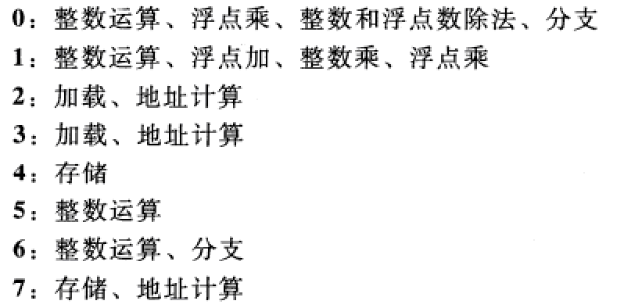
超标量(SpuerScalar)
=指令级并行+乱序执行
指令控制单元(Instruction Control Unit， ICU)
取指
控制
地址
指令
Cache
退役单元
寄存器
文件
指令
译码
指令
操作（拆解后的指令）
寄存器更新
预测 OK?
执行单元（Execution Unit， EU）
Intel Core i7 Haswell架构
功能
部件
分支
算术运算
算术运算
算术运算
加载
存储
操作结果
地址
数据
地址
数据
数据
Cache

Slide 19
功能单元的性能
问：
① 4个整数加法单元，完全流水化(Fully pipelined，延迟和发射都是1个clk)，最多可以同时执行几个整数加法操作？
② 2个浮点乘法单元，延迟5clks，发射1clk，最多可同时执行几个浮点乘法？
可并行执行多条指令
2 个加载，带地址计算
1个存储 ，带地址计算
4 个整数运算
2 个浮点乘法运算 容量Capability ：能够执行该运算的功能单元数
1 个浮点加法 延迟Latency ：完成1个操作所需要的总clk
1 个浮点除法 发射IssueTime ：启动连续的同类型操作，最小间隔clk
某些操作 > 1 周期，但能够被流水化 P361
操作 延迟 发射
Load / Store 4 1（每个周期可以开始1个新的操作）
Integer 除法 3 1（每个周期可以开始1个新的操作）
Integer/Long 除法 3-30 3-30
Single/Double FP 乘法 5 1（每个周期可以开始1个新的操作）
Single/Double FP 加法 3 1（每个周期可以开始1个新的操作）
Single/Double FP 除法 3-15 3-15

Slide 20
性能有没有极限
问：
① C个整数加法单元，完全流水化(Fully pipelined，延迟和发射都是I 个clk)，每个clk可以完成几个整数加法操作？
② C个浮点乘法单元，延迟K clks，发射I clks，每个clk可以完成几个浮点乘法操作？
某种操作的最大吞吐量：C / I
刻画了处理器的计算能力物理极限

Slide 21
CPE的极限

Slide 22
CPE的极限1：吞吐量界限（Throughput Bound）
4个整数加法单元，完全流水化(Fully pipelined，延迟和发射都是1个clk)，对于加法Reduce算法，CPE极限是1/4么？
不是！因为涉及内存读取
只有当处理器拥有4个Load功能单元，且其发射为1时
每个clk才能完成4次加法
在只有2个Load功能单元（发射为1）时，每个clk最多完成2个加法指令
此时，CPE的极限称为吞吐量界限（Throughput Bound），是0.5

Slide 23
CPE的极限2：延迟界限（Latency Bound）
如果算法逻辑关系决定了：指令必须前后依赖，则存在延迟界限
1
d₀
*
d₁
例：计算 (length=8)
((((((((1 * d[0]) * d[1]) * d[2]) * d[3]) * d[4]) * d[5]) * d[6]) * d[7])
串行依赖
性能受限于指令延迟
*
d₂
*
d₃
*
d₄
*
d₅
*
d₆
*
d₇
*

Slide 24
CPE的极限2：延迟界限（Latency Bound）
修改代码，消除/部分消除串行依赖：引导编译器生成更好的代码
x = x * (d[i] * d[i+1]);
改变了什么
下一次计算中的操作，可以更早开始(no dependency)
总体性能
N elements, D cycles latency/op
(N/2+1)*D cycles: CPE = D/2
d₀
d₁
*
d₂
d₃
1
*
d₄
d₅
*
*
d₆
d₇
*
*
*
*

Slide 25
瞄准脑解析前沿科学问题
开展基础性深入交叉研究
服务世界级一流学科建设
下次见
前沿知识与科学精神并重
战略眼光与家国情怀兼具
融入学生与团队思政建设
感谢各位专家！敬请批评指正！

